Slide 1
Русский язык
5
класс
Суффикс. Приставка.

Slide 2
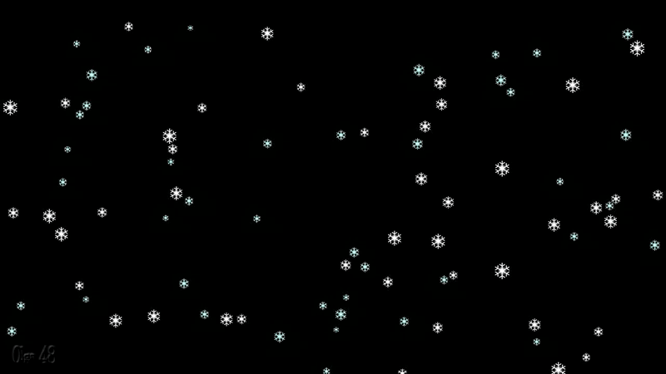
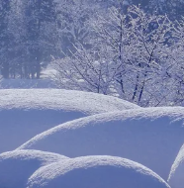
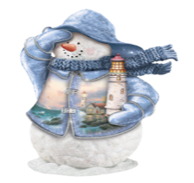
Снег
Снег
Снегурочка
Снегурочка
С помощью какой морфемы мы получаем новые слова?
Где стоит суффикс по отношению к корню?
Для чего служит суффикс?
Снежный
Снежный
Снеговик
Снеговик
Снежинка
Снежинка

Slide 3
ВЫВОД
Суффикс – значимая часть слова, которая находится после корня или после другого суффикса.
Суффикс служит для образования новых слов и их форм.
Эта морфема обозначается символом: водица , водный

Slide 4
Образуйте слова, используя суффиксы и имеющие следующие значения:
лосёнок
Детёныш лося.
Домашняя посуда, предназначенная для приготовления чая.
Рабочий по уборке двора.
Маленький дом.
Человек, играющий на баяне.
Предмет, сделанный из серебра.
чайник
дворник
домик
баянист
серебряный

Slide 5
ЗНАЧЕНИЕ СУФФИКСОВ
«Где кто живёт?»
(выделите суффиксы, с помощью которых образованы названия лиц по месту жительства)
Москва
Петербург
Хива
Иркутск
Сибирь
Рязань
России
москвич
петербуржец
хивинец
иркутянин
сибиряк
рязанец
россиянин

Slide 6
ЗНАЧЕНИЕ СУФФИКСОВ
Подберите слова с суффиксами, имеющими следующие значения:
Название лиц по роду их занятий, профессии: - тель, - ист, - чик, - щик,
- ник.
Писатель, горнист, разведчик,
каменщик, охотник.

Slide 7

ходоки
походка
обходчик
ходил
выход
поход
переход
обход
ход

Slide 8
УПРАЖНЕНИЕ 316
От каждой группы образуйте новые слова со значением:
а) названия лица по профессии (сущ. муж. и жен. р.):
телефон, мотор, артист;
б) названия лица по месту жительства (сущ. В форме ед.ч): Берлин, Париж, Рим, Хива;
в) названия детёнышей животных:
медведь, волк, лев, журавль, кенгуру, утка;
г) уменьшительно – ласкательного названия предмета:
тетрадь, стул, косынка, фартук.
Выделите суффиксы.

Slide 9
УПРАЖНЕНИЕ 316
а) названия лица по профессии: телефонист- телефонистка, моторист - мотористка, артист - артистка;
б) названия лица по месту жительства: Берлинец, Парижанин, Римлянин, Хивинец;
в) названия детёнышей животных:
медвежонок, волчонок, львёнок, журавлёнок, кенгурёнок, утёнок;
г) уменьшительно – ласкательного названия предмета:
тетрадка, стульчик, косыночка, фартучек.

Slide 10
УПРАЖНЕНИЕ 317
Ответьте на вопрос: Как кого зовут?
Образец: Пётр. Отец Иван – Пётр Иванович.
1. Ирина, отец Павел; Игорь, отец Лев; Анна, отец Никита; Сергей, отец Александр; Кирилл, отец Кузьма.
2. Как зовут сестру и брата Анны Ильиничны
(Егор, Татьяна)? Как зовут детей Олега Игорьевича (Анна, Александра, Михаил)?

Slide 11
УПРАЖНЕНИЕ 317
1. Ирина, отец Павел – Ирина Павловна; Игорь,
отец Лев – Игорь Львович; Анна, отец Никита – Анна Никитична; Сергей, отец Александр – Сергей Александрович; Кирилл, отец Кузьма – Кирилл Кузьмич.
2. Как зовут сестру и брата Анны Ильиничны
(Егор, Татьяна)? - Егор Ильич, Татьяна Ильинична. Как зовут детей Олега Игоревича (Анна, Александра, Михаил)? – Анна Олеговна, Александра Олеговна, Михаил Олегович.

Slide 12
УПРАЖНЕНИЕ 318
Образуйте прилагательные, выделите суффиксы.
Слегка сырой - … , лес из сосен - … , почва из глины - … , кувшин из глины - … , салат из овощей - … , ограда из чугуна - … .

Slide 13
УПРАЖНЕНИЕ 318
Слегка сырой - сыроватый , лес из сосен - сосновый , почва из глины - глинистая, кувшин из глины - глиняный , салат из овощей - овощная, ограда из чугуна - чугунная .

Slide 14
УПРАЖНЕНИЕ 319
Подберите примеры с суффиксами. Запишите их.
-ник-, -чик-, -щик- , -тель- , -ач- , -ец- , -ич- . –к- . –ушк- . –ышк- . –ик- , -ек- . –ищ- . –еньк- .
Ученик, стульчик, каменщик, строитель,
скрипач, умелец, девичий, ручка, коровушка,
перышко, цветик, барашек , побоище, беленький.

Slide 15
УПРАЖНЕНИЕ 320
Спишите, в существительных и прилагательных выделите суффиксы. Подчеркните все однородные члены предложения.
Я вышел к бурелому, сел отдохнуть и в это время увидел зверька¹ буро – рыжего цвета, с пушистым хвостиком и небольшими стоячими ушками.
Зверёк что – то прижимал передними лапками, сердито кусал и шевелил хвостиком. Вдруг он издал звук, прыгнул, пробежал по тонкому прутику и скрылся в траве. Я встал со своего места и увидел большую гадюку⁴. Змея извивалась, у неё была перекушена шея.

Slide 16
УПРАЖНЕНИЕ 320
Я вышел к бурелому, сел отдохнуть и в это время увидел зверька¹ буро – рыжего цвета, с пушистым хвостиком и небольшими стоячими ушками.
Зверёк что – то прижимал передними лапками, сердито кусал и шевелил хвостиком. Вдруг он издал звук, прыгнул, пробежал по тонкому прутику и скрылся в траве. Я встал со своего места и увидел большую гадюку⁴. Змея извивалась, у неё была перекушена шея.

Slide 17
зверька [зв’ир’ка] — 2 слога, 1 перенос.
з — [з] — согласный, твёрдый, звонкий, парный.
в — [в’] — согласный, мягкий, звонкий парный.
е — [и] — гласный, безударный.
р — [р’] — согласный, мягкий, звонкий непарный.
ь — не обозначает звука
к — [к] — согласный, твёрдый, глухой парный.
а — [а] — гласный, ударный.
7 букв и 6 звуков.

Slide 18


ПРИСТАВКА
Приставка – значимая часть слова, которая находится перед корнем и служит для образования слов.
уехать, приехать, объехать.

Slide 19
Абсолютное большинство приставок русского языка являются исконно русскими.
К ним относятся следующие приставки:
в-/во-, вы-, до-, за-, о-, об-, от-, по-,
под-, пред-, на-, над-, не-, пере-, при-, с-/со-, у-
Русские приставки, заканчивающиеся на согласный звук, пишутся одинаково, независимо от того, с какого звука, звонкого или глухого, начинается корень слова. отбросить - отхватить, поджать - подпереть, надрубка - надклеить, обдумать - обхватить.

Slide 20
Наряду с русскими приставками в составе многих слов можно выделить иноязычные приставки, имеющие латинское или греческое происхождение.
а-, анти-, архи-, де-, дез-, дис-, ин-, интер-, инфра-, контр-, пан-, пост-, про-, прото-, ре-, суб-, супер-, транс-, ультра-, экс-

Slide 21
УПРАЖНЕНИЕ 321
Замените словосочетания с̽ущ. + сущ. Словосочетанием прил. + с̽ущ. Выделите приставки.
Небо без облаков, рыцарь без страха, ребёнок без защиты, ночь без сна, гласный без ударения.

Slide 22
УПРАЖНЕНИЕ 321
Небо без облаков – безоблачное небо,
рыцарь без страха – бесстрашный рыцарь,
ребёнок без защиты – беззащитный ребёнок, ночь без сна – бессонная ночь,
гласный без ударения – безударный гласный.

Slide 23
УПРАЖНЕНИЕ 322
Спишите, вставляя пропущенные буквы и раскрывая скобки.
Бездонную бочку водой (не) наполн…шь. Маслом кашу (не) испорт…шь. Испуганный зверь далеко беж…т. Правду цепями (не) скрут…шь. Сделал дело – гуляй смело.
(Пословицы).

Slide 24
УПРАЖНЕНИЕ 322
Бездонную бочку водой не наполнишь. Маслом кашу не испортишь. Испуганный зверь далеко бежит. Правду цепями не скрутишь. Сделал дело – гуляй смело.
(Пословицы).

Slide 25
УПРАЖНЕНИЕ 323
Составьте словосочетания, в которых в, до, на, над, о, под, перед, с были в одном случае приставками, в другом – предлогами.

Slide 26
УПРАЖНЕНИЕ 323
Влетел в окно, дошёл до леса, нашёл на поляне, надземное метро – пролететь над городом, оставил о себе, побежал по дорожке, подлез под крыльцо, представить к награде - стоять перед человеком , съехал с трамплина.

Slide 27
1. Корень, приставка, суффикс, окончание –
это…?
2. Значимая часть слова, которая образует
формы слов - …?
3. Часть слова без окончания - …?
4. Главная значимая часть слова, в которой
заключено общее лексическое значение
всех однокоренных слов -…?
5. Значимая часть слова, которая находится
перед корнем и служит для образования
слов - …?
Морфемы
Окончание
Основа слова
Корень
Приставка

Slide 28

САМОСТОЯТЕЛЬНАЯ РАБОТА
§ 48. ВЫУЧИТЬ ПРАВИЛО.
ВЫПОЛНИТЬ УПРАЖНЕНИЕ 324. СТРАНИЦА 145.

